Slide 1
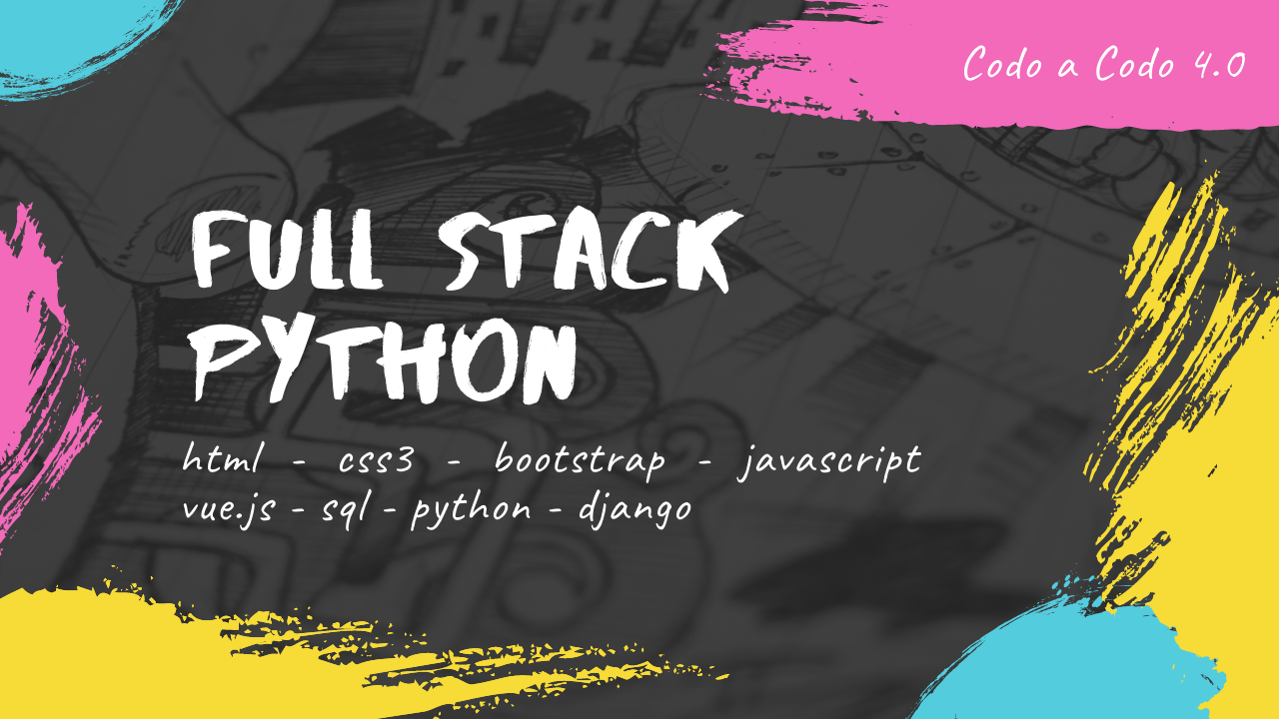






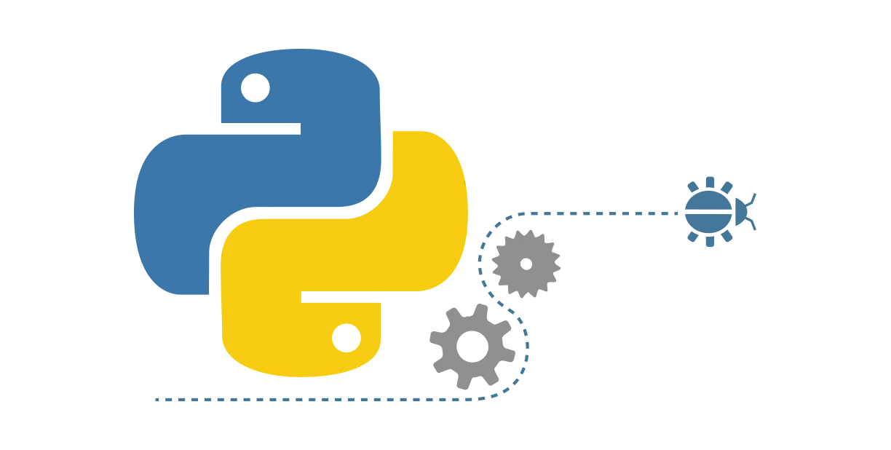


Curso FullStack Python
Codo a Codo 4.0

Slide 2

Clase 14
JavaScript Parte 2

Slide 3
Operadores prefijo y posfijo
Los afijos se anteponen o se posponen en un nombre de una variable. Cuando hablamos de prefijo nos referimos a que se antepone a la variable y el posfijo se pospone. Se utilizan para realizar operaciones aritméticas, tanto para incrementar como para decrementar el valor de una variable.
Operador | Descripción | Ejemplo
i++ | incremento posfijo | a=i++ primero a=i y después i=i +1
++ i | incremento prefijo | a=++i primero i=i +1 y después a=i
i - - | decremento posfijo | a=i - - primero a=i y después i=i – 1
- - i | decremento prefijo | a=- - i primero i=i - 1 y después a=i
Ver ejemplo operadores-prefijo-posfijo.html

Slide 4
Operadores de asignación
No solamente el = (igual) es un operador de asignación. Tenemos otras variantes:
Operador | Descripción | Equivale a
= | x = 3 | x = 3
+= | x += y | x = x + y
-= | x -= y | x = x - y
*= | x *= y | x = x * y
/= | x /= y | x = x / y
%= | x %= y | x = x % y
**= | x **= y | x = x ** y
Ver operadores-asignacion.html

Slide 5
Operadores de comparación
Operador | Descripción
== | igual a
=== | igual valor y tipo
!= | no igual a
!== | igual valor no tipo
> | mayor que
< | menor que
>= | mayor o igual que
<= | menor o igual que
? | operador ternario
Ver operadores-comparacion.html

Slide 6
Operadores lógicos
Operador | Descripción
&& | Y lógico (Conjunción)
|| | O lógico (Disyunción)
! | NO lógico (Negación)
Conjunción &&
Prop A | Prop B | Resultado
True | True | True
True | False | False
False | True | False
False | False | False
Disyunción ||
Negación !
Prop A | Prop B | Resultado
True | True | True
True | False | True
False | True | True
False | False | False
Prop A | Resultado
!True | False
!False | True
Ver operadores-lógicos.html

Slide 7
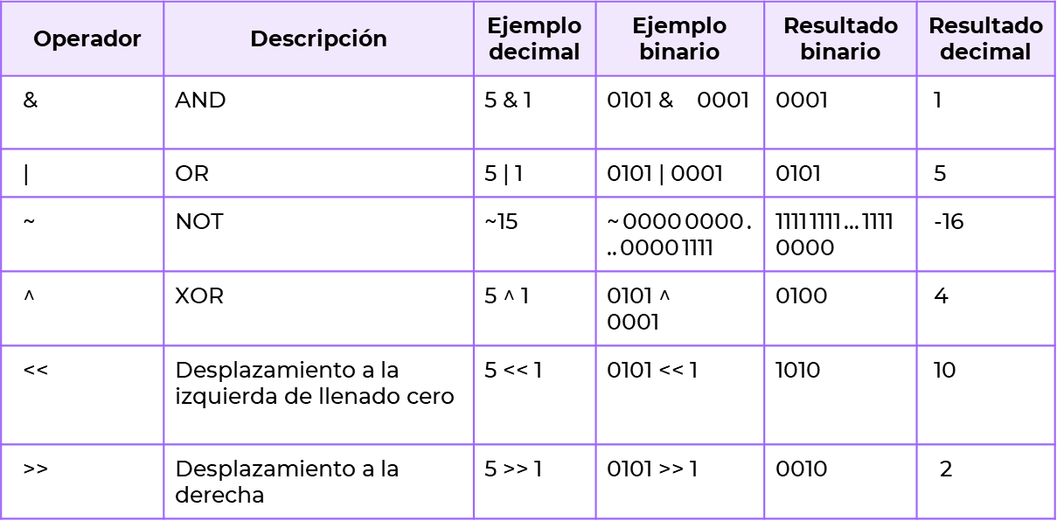
Operadores bit a bit
Los operadores de bits funcionan con números de 32 bits. Cualquier operando numérico de la operación se convierte en un número de 32 bits. El resultado se convierte de nuevo a un número de JavaScript.
Nro Decimal | Numero Binario
1 | 0001
2 | 0010
3 | 0011
4 | 0100
5 | 0101
6 | 0110
7 | 0111

Slide 8
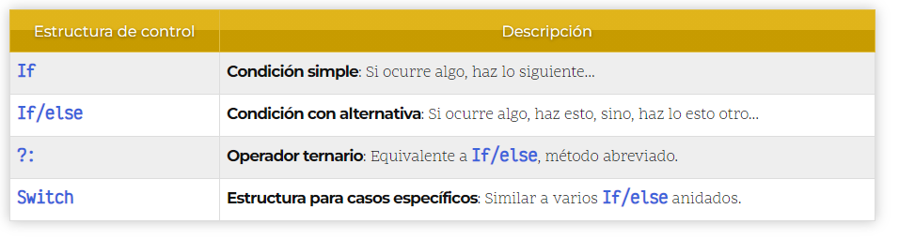
Estructuras de control | Condicionales
Cuando escribimos código Javascript, por defecto, el navegador leerá el script de forma secuencial, es decir, una línea detrás de otra, desde arriba hacia abajo. Por lo tanto, una acción que realicemos en la línea 5 nunca ocurrirá antes que una que aparece en la línea 3.
Al hacer un programa necesitaremos establecer condiciones o decisiones, donde buscamos que el navegador realice una acción A si se cumple una condición o una acción B si no se cumple. Este es el primer tipo de estructuras de control que encontraremos. Para ello existen varias estructuras de control:
Para los próximos temas ver ejemplo condicionales (.html y.js)

Slide 9
Estructuras de control | If
El más conocido de estos mecanismos de estructura de control es el if (si condicional). Con él podemos indicar en el programa que se tome un camino sólo si se cumple la condición que establezcamos. Si no la cumple no se ejecutará nada y el programa seguirá su curso:
var nota = 7;
console.log("Nota: ", nota);
// Condición (si nota es mayor o igual a 5)
if (nota >= 5) {
console.log("¡Estoy aprobado!");
}
JS
En este caso, como el valor de nota es superior a 5, nos aparecerá en la consola el mensaje «¡Estoy aprobado!». Sin embargo, si modificamos en la primera línea el valor de nota a un valor inferior a 5, no nos aparecerá ese mensaje.

Slide 10
Estructuras de control | If / else
Se puede dar el caso que queramos establecer una alternativa a una condición. Para eso utilizamos el if seguido de un else. Con esto podemos establecer una acción A si se cumple la condición, y una acción B si no se cumple.
Modificaremos el ejemplo anterior para mostrar también un mensaje cuando estamos suspendidos, pero en este caso, en lugar de mostrar el mensaje directamente con un console.log vamos a guardar ese texto en una nueva variable calificación:
var nota = 7;
console.log("He realizado mi examen. Mi resultado es el siguiente:");
// Condición
if (nota < 5) {
// Acción A (nota es menor que 5)
calificacion = "suspendido";
} else {
// Acción B: Cualquier otro caso a A (nota es mayor o igual que 5)
calificacion = "aprobado";
}
console.log("Estoy", calificacion);
JS

Slide 11
Estructuras de control | Condicionales
Operador ternario
El operador ternario es una alternativa de condicional if/else de una forma mucho más corta y, en muchos casos, más legible. Vamos a reescribir el ejemplo anterior utilizando este operador:
// Operador ternario: (condición ? verdadero : falso)
var calificacion = nota < 5 ? "suspendido" : "aprobado";
console.log("Estoy", calificacion);
JS
Este ejemplo hace exactamente lo mismo que el ejemplo anterior. La idea del operador ternario es que podemos condensar mucho código y tener un if en una sola línea. Obviamente, es una opción que sólo se recomienda utilizar cuando son if muy pequeños.
Esta es una copia del ejemplo anterior. En el operador ternario el = reemplazaría al if, mientras que el ? actuaría como “entonces” acompañado del las acciones si se cumple la condición, y el : actuaría como el “si no” acompañado del las acciones si no se cumple la condición
if (nota < 5) {
calificacion = "suspendido";
} else {
calificacion = "aprobado";
}
JS

Slide 12
Estructuras de control | Condicionales
Condicional If múltiple
Es posible que necesitemos crear un condicional múltiple con más de 2 condiciones, por ejemplo, para establecer la calificación específica. Para ello, podemos anidar varios if/else uno dentro de otro, de la siguiente forma:
var nota = 7;
console.log("He realizado mi examen.");
// Condición
if (nota < 5) {
calificacion = "Insuficiente";
} else if (nota < 6) {
calificación = "Suficiente";
} else if (nota < 8) {
calificacion = "Bien";
} else if (nota <= 9) {
calificacion = "Notable";
} else {
calificacion = "Sobresaliente";
}
console.log("He obtenido un", calificacion);
JS
Las combinaciones son infinitas, por ejemplo un if dentro de otro, o un if dentro de un else, dependiendo la lógica de programación que quiero utilizar.
Sin embargo, anidar de esta forma varios if suele ser muy poco legible y produce un código algo feo. En algunos casos se podría utilizar otra estructura de control llamada switch, que puede ser útil.

Slide 13
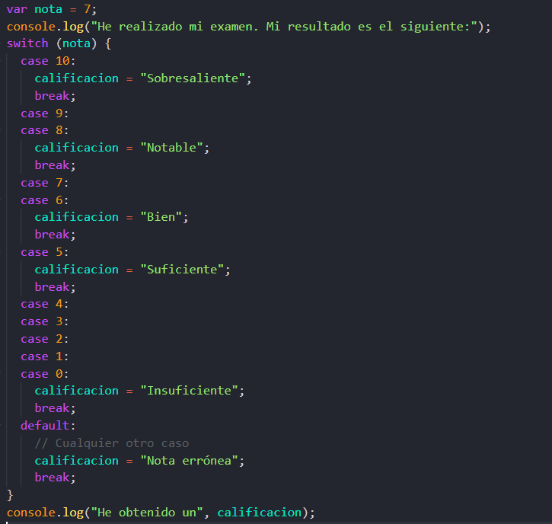
Estructuras de control | Switch
La estructura de control switch permite definir casos específicos a realizar en el caso de que la variable expuesta como condición sea igual a los valores que se especifican a continuación mediante los case.
Este ejemplo no es exactamente equivalente al anterior, ya que funcionaría si sólo permitimos notas que sean números enteros (del 0 al 10, sin decimales). En el caso de que nota tuviera por ejemplo, el valor 7.5, mostraría Nota errónea.
Con los if múltiples podemos controlar casos de números decimales (comparamos rangos). Esto con switch no se puede hacer ya que está indicado para utilizar sólo con casos con valores concretos y específicos.
Al final de cada caso es necesario indicar un break para salir del switch. En el caso que no se haga, el programa saltará al siguiente caso, aunque no se cumpla la condición específica.
JS

Slide 14
Estructuras de control | If con && - If con ||
Podemos combinar el If con los operadores lógicos && (AND) y || (OR) para lograr programas más potentes:
IF COMBINADO CON && (AND):
Deben cumplirse todas las condiciones para que ocurra la parte verdadera. En el resto de los casos será falsa.
var altura = 0;
var edad = 0;
altura = parseFloat(prompt("Ingrese la altura"));
edad = parseInt(prompt("Ingrese la edad"));
if (altura > 1.30 && edad > 14) {
console.log("Cumple con los requisitos");
} else{
console.log("No cumple con los requisitos");
JS
var color;
color = prompt("Ingrese el color del auto");
if (color == "Rojo" || color == "Verde") {
console.log("El auto pertenece a la categoría A");
} else{
console.log("El auto pertenece a la categoría B");
}
IF COMBINADO CON || (OR):
Deben cumplirse alguna de las condiciones para que ocurra la parte verdadera. De no cumplirse ninguna será falsa.
JS

Slide 15
Estructuras de control | Resumen
If: Condición simple: Si ocurre algo, haz lo siguiente...
if (condicion) {
//bloque de codigo que se ejecuta si la condicion es verdadera
}
JS
If/else: Condición con alternativa: Si ocurre algo, haz esto, sino, haz esto otro...
JS
if (condicion) {
//bloque de codigo que se ejecuta si la condicion es verdadera
} else {
//bloque de codigo que se ejecuta si la condicion es falsa
}
Operador ternario: Alternativa de condicional if/else en una sola línea.
JS
var variable = condicion ? verdadero : falso;
var calificacion = nota < 5 ? "suspendido" : "aprobado";

Slide 16
Estructuras de control | Resumen
If múltiple: Contempla la declaración else if para especificar una nueva condición si la primera condición es falsa.
if (condicion1) {
//bloque de codigo que se ejecuta si la condicion es verdadera
} else if (condicion2) {
//bloque de codigo que se ejecuta si la condicion1 es falsa y la condicion2 es verdadera
} else {
//bloque de codigo que se ejecuta si la condicion1 es falsa y la condicion2 es falsa
}
JS
Switch: Contempla distintos valores que puede tomar una variable.
switch (var) {
case 1:
//instrucciones en caso de cumplirse el case 1
break;
case 2:
case 3:
//instrucciones en caso de cumplirse el case 2 o 3
break;
default:
// Cualquier otro caso
break;
}
JS

Slide 17
Estructuras de control | Resumen
If combinado con AND / OR: Permite condiciones que deban darse a la vez (&&) o alternativamente (||).
AND
if (condicion1 && condicion2) {
//bloque de codigo que se ejecuta si todas las condiciones son verdaderas
} else{
//bloque de codigo que se ejecuta si alguna de las condiciones es falsa
}
JS
OR
if (condicion1 || condicion2) {
//bloque de codigo que se ejecuta si alguna de las condiciones es verdadera
} else{
//bloque de codigo que se ejecuta todas las condiciones son falsas
}
JS

Slide 18
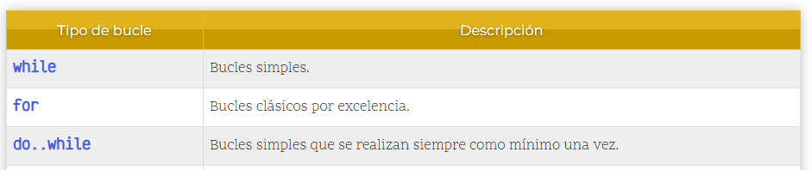
Estructuras de control | Bucles e Iteraciones
Una de las principales ventajas de la programación es la posibilidad de crear bucles y repeticiones para tareas específicas, y que no tengamos que realizarlas varias veces de forma manual. Existen muchas formas de realizar bucles, vamos a ver los más básicos, similares en otros lenguajes de programación:

Slide 19
Estructuras de control | Bucles e Iteraciones
Conceptos básicos sobre bucles
Condición: Al igual que en los if, en los bucles se va a evaluar una condición para saber si se debe repetir el bucle o finalizarlo. Generalmente, si la condición es verdadera, se repite. Si es falsa, se finaliza.
Iteración: Se llama así a cada repetición de un bucle. Por ejemplo, si un bucle repite una acción 10 veces, se dice que tiene 10 iteraciones.
Contador: Muchas veces, los bucles tienen una variable que se denomina contador, porque cuenta el número de repeticiones que ha hecho, hasta llegar a un número concreto y finalizar. Dicha variable hay que inicializarla (crearla y darle un valor) antes de comenzar el bucle.
Incremento: Cada vez que terminemos un bucle se suele realizar el incremento (o decremento) de una variable, generalmente de la denominada variable contador.
Bucle infinito: Es lo que ocurre si en un bucle se nos olvida incrementar la variable contador o escribimos una condición que nunca se puede dar. El bucle se queda eternamente repitiéndose y el programa se queda «colgado».

Slide 20
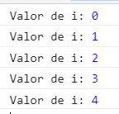
Estructuras de control | While (mientras)
El bucle while se usa cuando el fin de la repetición depende de una condición. Vamos a repasar el siguiente ejemplo y todas sus partes, para luego repasar que ocurre en cada iteración del bucle:
i = 0; // Inicialización de la variable contador
// Condición: Mientras la variable contador sea menor de 5
while (i < 5) {
console.log("Valor de i:", i);
i = i + 1; // Incrementamos el valor de i
}
JS
Antes de entrar en el bucle while, se inicializa la variable i a 0.
Antes de realizar la primera iteración del bucle, comprobamos la condición.
Si la condición es verdadera, hacemos lo que está dentro del bucle.
Mostramos por pantalla el valor de i y luego incrementamos el valor actual de i en 1.
Volvemos al inicio del bucle para hacer una nueva iteración. Comprobamos de nuevo la condición del bucle.
Cuando la condición sea falsa, salimos del bucle y continuamos el programa.
Es muy importante que esa condición en un momento pase de ser verdadera a falsa, sino tengo un loop infinito que en programación es un error grave.

Slide 21
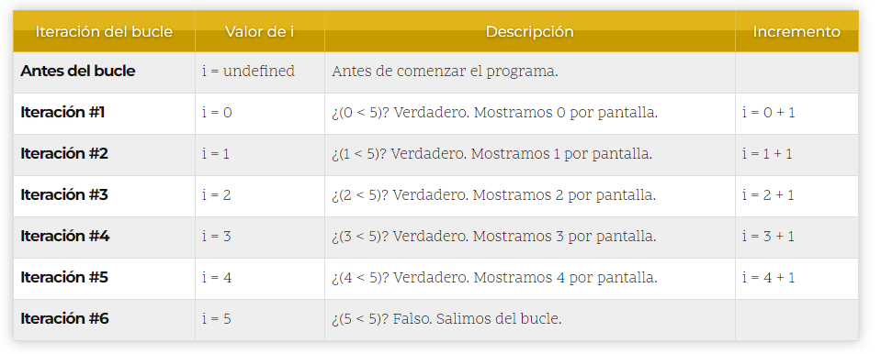
Estructuras de control | While (mientras)
Una muestra paso a paso de las iteraciones de este primer ejemplo:
i = 0;
while (i < 5) {
console.log("Valor de i:", i);
i = i + 1;
}
JS
El bucle while es muy simple, pero requiere no olvidarse accidentalmente de la inicialización y el incremento (además de la condición).
Ver ejemplo while (.html y.js)

Slide 22
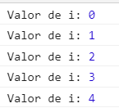
Estructuras de control | For (para)
El bucle for es quizás uno de los más utilizados en el mundo de la programación. En Javascript se utiliza exactamente igual que en otros lenguajes como Java o C/C++. Veamos el ejemplo anterior utilizando un bucle for:
// for (inicialización; condición; incremento)
for (i = 0; i < 5; i++) {
console.log("Valor de i:", i);
}
JS
En programación es muy habitual empezar a contar desde cero. Mientras que en la vida real se contaría desde 1 hasta 10, en programación se contaría desde 0 hasta 9.
Como vemos, la sintaxis de un bucle for es mucho más compacta y rápida de escribir que la de un bucle while. La primera vez puede parecer algo confusa, pero es mucho más práctica porque te obliga a escribir la inicialización, la condición y el incremento antes del propio bucle, y eso hace que no te olvides de estos tres puntos fundamentales.

Slide 23



Estructuras de control | For (para)
El bucle for se suele usar cuando se conoce de antemano cuantas repeticiones se tienen que hacer.
Ejemplo: Mostrar por pantalla los números enteros del 1 a 10.
Ejemplo: Mostrar por pantalla los múltiplos de 2 hasta 100.
for (var i=2; i<=100; i+=2) {
console.log(i);
}
for (var i=1; i<=10; i++) {
console.log(i);
}
JS
JS
…
Ver ejemplos for (.html y.js)

Slide 24
Estructuras condicionales | Ejercicios
Leer la hora por pantalla (número entero) y saludar en la consola según el horario: buenos días o buenas noches. Considerar que el día dura hasta 19 hs.
Modificar el ejercicio anterior incorporando que salude: buenos días (14 hs), buenas tardes (19 hs) o buenas noches. Además el saludo debe aparecer en el <body>.
Crear un programa que, según el número de día de la semana solicitado, diga “buen lunes”, “buen martes”, etc. en el <body>
Crear un programa que permita definir la estación del año de acuerdo a un día y un mes dados.
Estructuras repetitivas | Ejercicios
Escribir la tabla del 2 en el body. Por ejemplo:
2 x 1 = 2
2 x 2 = 4
2 x 3 = 6
2 x 4 = 8
Leer números enteros y mostrar la tabla de multiplicar de ese número en la consola, hasta que ingrese un 0.

Slide 25
Material complementario y ejercicios
Curso JS: https://www.youtube.com/playlist?list=PLhSj3UTs2_yVC0iaCGf16glrrfXuiSd0G (lista de reproducción)
Los videos que recomiendo luego de las primeras dos clases de JS son:
1. Introducción
2. Variables
3. Tipos de Datos
6. Condicionales
7. For
8. While
Bucle FOR: https://www.w3schools.com/js/js_loop_for.asp
Bucle WHILE: https://www.w3schools.com/js/js_loop_while.asp
Ejercicios
Del archivo “Actividad Práctica - JavaScript Unidad 1” están en condiciones de hacer los ejercicios: 6 a 8 y 13 a 25. Los ejercicios NO son obligatorios.

